Slide 1
ПРАВИЛА ВОСПИТАНИЯ
ПСИХИЧЕСКИ ЗДОРОВОГО
РЕБЕНКА
Подготовила:
педагог-психолог
Бражкина С.А.

Slide 2
Тот, к кому ребёнок привязан, утешает и придаёт ему сил просто фактом своего присутствия. Хотите, чтобы ребёнок справлялся с жизнью? Значит, всё детство утешайте, обнимайте, принимайте его чувства. Не говорите «Не плачь!», не стремитесь сразу отвлечь и развлечь. Помогайте ему проживать стресс, и выходить из него, а не глотать неприятные чувства.

Slide 3
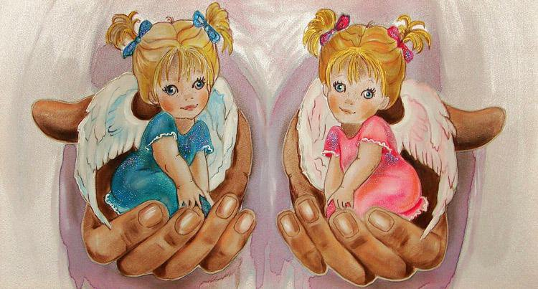
Нам кажется, что тот, кто закалён невзгодами с детства, будет лучше справляться с ними и потом. Это не так. Исследования показывают, что лучше справляются с трудностями те, у кого было счастливое детство и благополучная семья. Их психика имеет запас прочности, в стрессе она сохраняет способность быть гибкой и изобретательной.

Slide 4
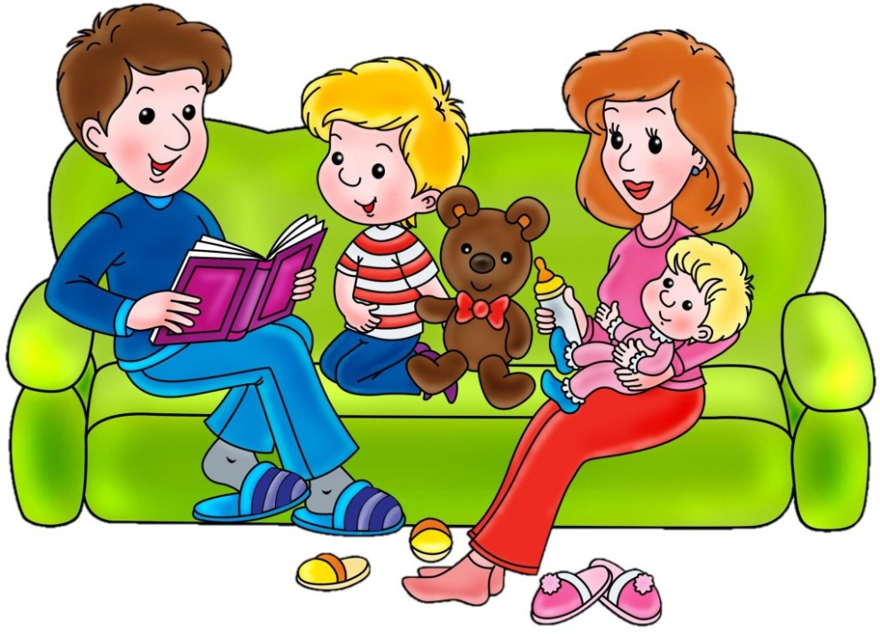
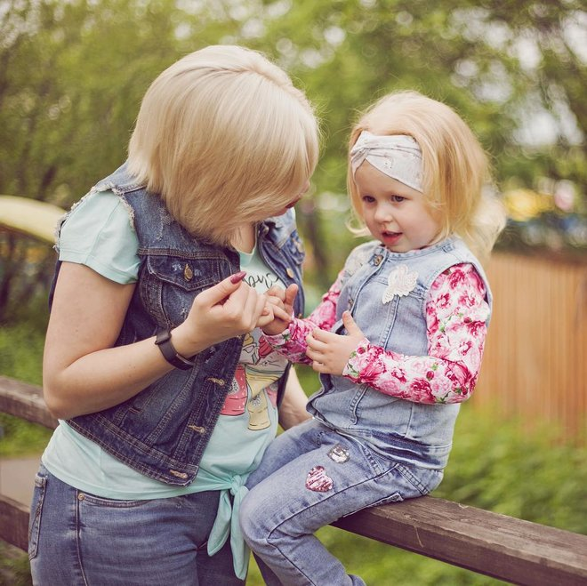
Важно оставаться для ребёнка родителями, а родитель – это тот, кто заботится.
Хотите, чтобы он (ребёнок) умел просить прощения?
Просите сами, покажите пример выхода из ссоры и признания ошибок. Если с привязанностью всё будет в порядке – у него включится подражание и он тоже научится, сам, без нравоучений.

Slide 5
Привычка эмоционально разряжаться через ребёнка – если вы срываетесь часто – это просто дурная привычка, своего рода зависимость. И эффективно справляться с ней нужно так же, как с любой другой вредной привычкой: не «бороться с», а «научиться иначе», постепенно пробуя и закрепляя другие модели.

Slide 6
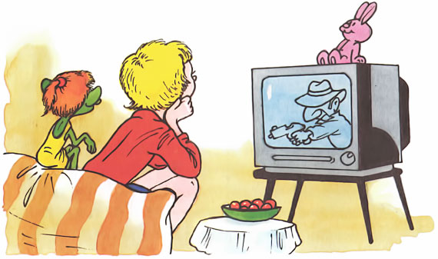
Устраивайте себе «тайм-ауты», маленькие перерывы до того, как придёт невыносимая усталость. Поставьте детям мультик и спокойно выпейте кофе или примите душ. Забудьте про грозные предупреждения врачей, что телевизор дольше 15 минут в день – это очень вредно. Поверьте, мама в состоянии нервного истощения гораздо вреднее, чем телевизор.

Slide 7
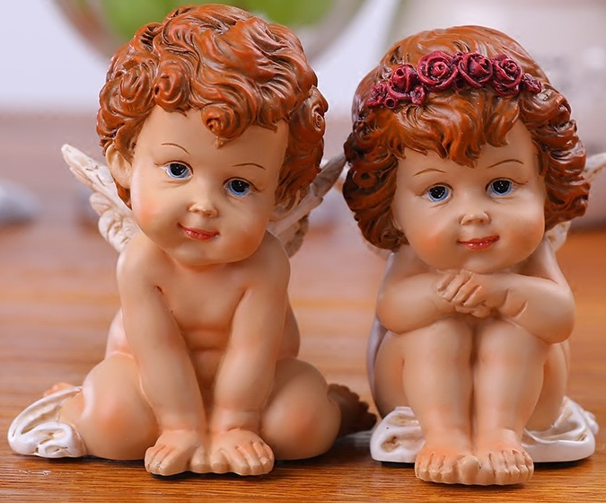
Если мы учим детей не врать, а сами врём, велим не обижать маленьких и слабых, а сами ребёнка лупим, не стоит питать иллюзии относительно результата. Наши недостатки не есть продолжение наших достоинств, и наоборот. Почему-то мы охотно признаём это по отношению к самим себе, но забываем, когда речь идёт о детях.

Slide 8
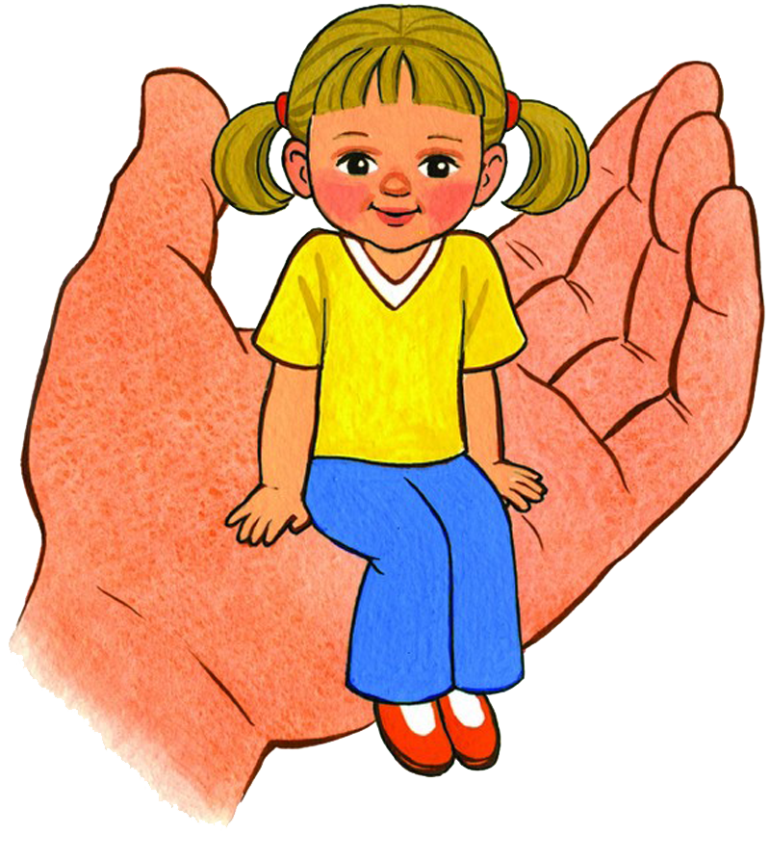
Почему-то многим взрослым кажется, что если ребёнок не бросает мгновенно всё, чем был занят, и не бежит выполнять их поручение, это признак неуважения. На самом деле неуважение - это обращаться к человеку не с просьбой, а с приказом, не интересуясь его планами и желаниями (исключение составляют только ситуации чрезвычайные, связанные с безопасностью).

Slide 9
Что самое-самое главное в деле воспитания детей? А самое главное – это, конечно, родитель и его собственное состояние.
Пример пункта из инструкции о безопасности полетов: «В случае разгерметизации салона сначала наденьте кислородную маску на себя, затем на ребёнка». Потому что, если вы не сможете нормально дышать, ребёнку уж точно никто и ничто не поможет.

Slide 10
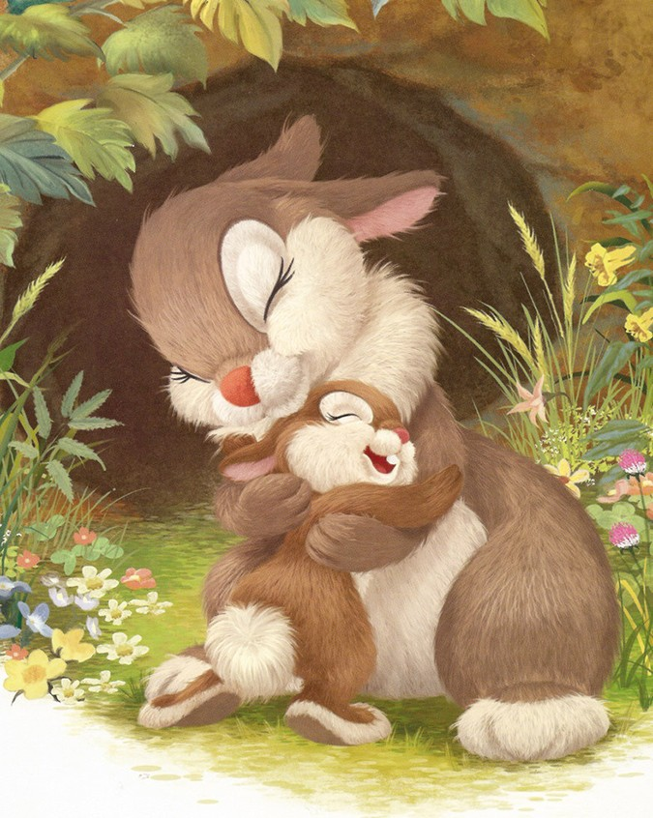
Не стоит жертвовать общением с ребёнком ради того, чтобы «дать ему всё самое лучшее». Лучше вас и ваших объятий на свете всё равно ничего нет, доверие и душевное спокойствие ребёнка не купишь ни за какие деньги.

Slide 11
Важно, чтобы в процессе столкновений с вами ребёнок получал разный тип ответных реакций. Чтобы когда-то ему уступали, а когда-то не уступали, чтобы когда-то переводили в игру, а когда-то договаривались, а когда-то ещё по-другому, чтобы как в жизни, были разные варианты.

Slide 12
Самое лучшее, что мы можем сделать для развития своих детей в нежном возрасте – не мешать им играть. Иногда участвовать в играх, иногда превращать в игру домашние дела или прогулки, иногда просто не трогать его, если он увлечён.

